Slide 1



Enseignants d’EPS (E) et inclusion des élèves en situation de handicap (ÉSH) : détermination de profils et pistes de formation.
Tant Maxime, MCF, INSPE Normandie Rouen Le Havre, Centre interdisciplinaire de Recherche Normand en Éducation et Formation (CIRNEF, UR 7454), Université de Rouen Normandie.

Slide 2
Plan de l’intervention
Introduction/contexte
Que dit la littérature internationale?
Détermination de profils d’E. EPS ?
Caractéristiques des E. de chaque profil
Pistes de passage entre les profils
Conclusion/précautions

Slide 3
Introduction
Les années 1990, mouvement mondial en faveur de « l’éducation pour tous » (ONU, UNESCO).
Au niveau européen, 3 types de pays :
  Les pays à option unique (pleine inclusion)
  Les pays à deux options (éducation spécialisée vs éducation ordinaire)
  Les pays à options multiples (éventail de dispositifs du + au – inclusifs)

Slide 4
Introduction
Selon le MEN, on passe de 155 000 (2006) à 520 000 (aujourd’hui) ÉSH scolarisés en milieu scolaire ordinaire.
Chiffres à nuancer :
  Inclusion individuelle + inclusion collective
  Phénomène « d’inclusion perlée »
  « Explosion » des troubles des apprentissages (dys) et de l’adaptation (TDAH)
  Qualité de l’inclusion (au fur et à mesure la logique de parcours laisse place à la logique de filière)

Slide 5
Introduction
Cela étant, il est indéniable que la scolarisation d’ÉSH en établissement et en classe ordinaire augmente fortement. L’EPSà un rôle important à jouer (reconnue comme une discipline avec un fort potentiel inclusif).
En tant que discipline d’enseignement obligatoire, ces chiffres interrogent leurs enseignants, en « première ligne » pour relever le défi de l’inclusion (explicitement inscrit dans les programmes disciplinaires).

Slide 6
Plan de l’intervention
Introduction/contexte
Que dit la littérature internationale?
Détermination de profils d’E. EPS ?
Caractéristiques des E. de chaque profil
Pistes de passage entre les profils
Conclusion/précautions

Slide 7
La notion d’attitude et d’intention inclusive
Une attitude n’est pas un comportement, mais une construction hypothétique cad une prédisposition qu’une personne a de réagir de façon + ou - face à une situation donnée. Une attitude bien ancrée est prédictive du comportement.
Attitude = prédisposition des E à réagir de façon + ou - dans la perspective d'inclure des ÉSH dans leurs classes.
Une attitude se structure selon 3 dimensions:
  Cognitive (croyances, préjugés, stéréotypes, connaissances). Par ex. je crois qu’un élève avec des TSA peut pratiquer les APSA individuelles EPS ordinaire.
  Affective (émotions + ou -). Par ex. j’ai peur d’inclure un élève avec TSA en classe ordinaire.
  Comportemental (intentions). Par ex. je suis prêt à inclure un élève avec TSA pour le cycle de natation.

Slide 8
Ce que dit la littérature
Les attitudes des E EPS dépendent de 3 facteurs : propres aux E/Propres aux ÉSH/Environnementaux
  Les attitudes ne dépendent ni de l’âge, ni du genre ni de l’expérience d’enseignement en EPS (ordinaire)
  Les attitudes dépendent essentiellement du sentiment de compétence des E (SEP) à relever le défi inclusif
  Ce sentiment de compétences est lui-même fonction du niveau de formation en EPS inclusive, adaptée, accessible + niveau d’expérience en EPS avec des ÉSH

Slide 9
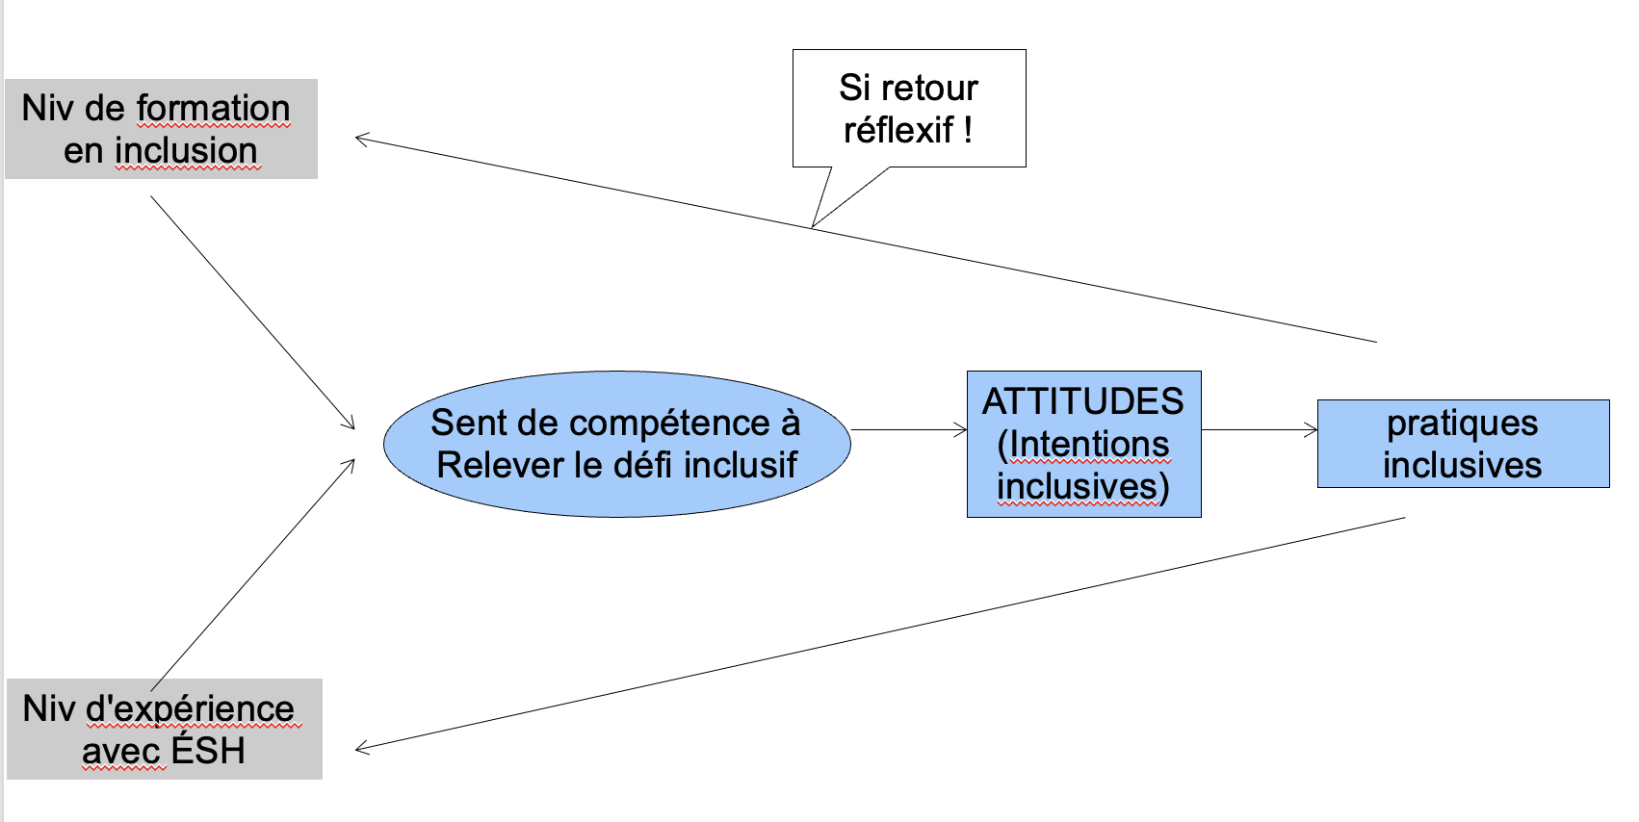
Boucle des attitudes au prisme des seuls facteurs internes aux E

Slide 10
Ce que dit la littérature
Les attitudes des E EPS dépendent de 3 facteurs : propres aux E/Propres aux ÉSH/Environnementaux
  Le type de handicap (troubles des apprentissages VS troubles comportementaux VS handicap moteur et mental)
  La sévérité du handicap (+ il est profond et + les attitudes sont -)
  L’âge de l’ÉSH et le niveau de classe atteints (+ l’ÉSH avance en âge + les attitudes sont -)

Slide 11
Ce que dit la littérature
Les attitudes des E EPS dépendent de 3 facteurs : propres aux E/Propres aux ÉSH/Environnementaux
Le décalage entre les injonctions institutionnelles et les moyens mis à disposition (formations, aides humaines, dispositifs, ressources, etc.)
L’inclusivité de l’établissement = établissement avec une culture inclusive ? Ouverture sur partenaires extérieurs? Sensibilité de la direction ?
=> important car cela conditionne moyens organisationnels (EDT, dédoublement, coenseignement...), humains (AESH, ressources), matériels, etc.
Les caractéristiques de la classe :
  Effectifs (N é /classe inclant un é TSA sévère?)
  Le taux d'hétérogénéité (N ÉSH, BEP, vulnérables/classe)
  Climat de classe (dans quelle classe inclure un élève TDAH : classe facile ou difficile?)

Slide 12
Plan de l’intervention
Introduction/contexte
Que dit la littérature internationale?
Détermination de profils d’E. EPS ?
Caractéristiques des E. de chaque profil
Pistes de passage entre les profils
Conclusion/précautions

Slide 13
La détermination de profils
Enquêtes régulières sous la forme de questionnaires (fermés) => données démographiques, perceptions et attitudes des enseignants, leurs pratiques d’enseignement déclarées et les formes de collaborations mises en oeuvre).
Traitement statistique répartition de données (clustering)
Résultats sous la forme d’un dendrogramme

Slide 14
Détermination de profils
profil 1
1) À 25 de dist. Agrég. = 3 profils
2) P1 (25-30%) ; P2 (env. 60%) ; P3 (10-15%)
3) Profil 1 - - 2 - - - - - - - 3
Profil 2
Profil 3

Slide 15
Détermination de profils
Ces données quantitatives ont été mixées avec des entretiens semi-directifs auprès des enseignants situés au centre de chaque grappe (cluster) pour nommer, caractériser et de tenter d’expliquer chaque profil.
P1 : profil d’exclusion fonctionnelle
P2 : profil d’intégration
P3 : profil d’inclusion

Slide 16
Détermination de profils
E en Exclusion fonctionnelle
Précautions :
Ce ne sont pas des E 100% exclusifs
ou 100% intégratifs ou 100% inclusifs
Plutôt des profils à dominante exclusive ...
Enseignants intégratifs
Enseignants inclusifs

Slide 17
Plan de l’intervention
Introduction/contexte
Que dit la littérature internationale?
Détermination de profils d’E. EPS ?
Caractéristiques des E. de chaque profil
Pistes de passage entre les profils
Conclusion/précautions

Slide 18
Profil des E exclusifs ?
Peu ou pas de formation ni d’expérience inclusive=> attitudes plutôt – quel que soit le type de Handicap.
Conception médicale et déficitaire => ÉSH mieux pris en charge en milieu spécialisé de type rééducation/réadaptation.
Forme d’insécurité pédagogique ( => CM de dispense (ÉSH perçu comme fragile, à protéger).
=> dispense de pratique mais pas de présence (l’ÉSH est occupé à des tâches périphériques à la pratique (arbitrage, observation, etc.)
La collaboration reste limitée (CM, consignes AESH si présent)

Slide 19
Profil des E intégratifs ?
Peu de formation inclusive et expérience avec des ÉSH limitée (« handicaps légers ») => attitudes mitigées en fonction du type de Handicap.
Conception médicale mais capacitaire => utilise le CM d’inaptitude partielle
Conformation aux injonctions d’inclusion et programmes => utilise un « prêt-à-porter pédagogique » (guides, sites académiques, etc. ) et une démarche intégrative (mainstreaming) en cascade dégressive.
Si l’ÉSH est trop loin des attentes => retour vers l’exclusion fonctionnelle.
Collaborations ponctuelles (CM inaptitude partielle, co intervention AESH, réunions formelles CC, parents-profs, ESS)

Slide 20
Profil des E inclusifs ?
Formation et expérience inclusive importante (compensable) => attitudes positives quel que soit le type de handicap.
Conception + sociale du handicap (sans nier les aspects médicaux, centration sur l’environnement et le regard sur la situation handicapante).
=> motivation pour l’inclusion = challenge professionnel.
Aménagements, adaptations de l’environnement et anticipation des obstacles aux apprentissages des ÉSH sans pour autant nier les enseignements des autres (CUA) + structuration sociale des activités (groupe, PT, app. coop, médiation…).
La collaboration en réseau de partenaires (E ref, coordo ULIS, éducateurs, E ressources, soignants, etc.) + co enseignement (E-E, E-E spé)

Slide 21
Plan de l’intervention
Introduction/contexte
Que dit la littérature internationale?
Détermination de profils d’E. EPS ?
Caractéristiques des E. de chaque profil
Pistes de passage entre les profils
Conclusion/précautions

Slide 22
Pistes de passage d’un profil à l’autre?
Profil exclusif
Profil intégratif
Profil inclusif
Programme de sensibilisation | Conception universelle pour les apprentissages
Co-intervention E-EASH | Coenseignement (E-E ou E E spé)
Tutorat/médiation, apprentissage coopératif… | Tutorat/médiation, apprentissage coopératif, + formation adaptée aux BEP

Slide 23
PROGRAMME DE SENSIBILISATION :
Profil exclusif
Profil intégratif
Profil inclusif
Programme court et uniquement avec simulation handisport (intégration inversée) => amélioration des attitudes (cognitives) = croyances/stéréotypes mais pas sur la dimension comportementale (intentions inclusives) et que à court terme.
Programme plus long (séquence): simulation + contact avec pers/sportif Handi + vidéos handisports ou sports adaptées + débats pour déconstruire les préjugés et proposer collectivement des solutions inclusives (variables didactiques).
=> amélioration des attitudes dans ses 3 dimensions et de façon durable.
=> climat de classe plus inclusif facilitant la transition vers le profil intégratif
Notes:
Variables didactiques (temps espace, matériel, règles du jeu…. JP Garel)

Slide 24
Co intervention E - AESH
Profil exclusif
Profil intégratif
Profil inclusif
Porter une attention à :
  la dépendance entre AESH et ÉSH (autonomie)
  La possible réduction des interactions entre pairs
D’autant que :
  L’individualisation de la relation peut être mal vécue (ado, corps comme moyen d’expression, d’action et de performance)
  Éthique professionnelle (E hautement formé pour les ÉO et AESH - formé pour les ÉSH???)
=> passage d’un AESH individuel vers un rôle AESH plus collectif (groupe d’é avec l’ÉSH) ?

Slide 25
Coenseignement E – E ou E – E spé
Profil exclusif
Profil intégratif
Profil inclusif
Conditions:
Volontariat des deux E
Compatibilité et complémentarité des E
Soutien de la direction de l’établissement (notamment pour instituer des temps de co-planification)
Temps suffisamment long (pour construction progressive d’habitudes de travail)
Afin de :
Coplanifier de façon de + en + efficiente
Varier les formes de co-enseignement (avec des interventions de + en + différenciées)
Des remédiations post séances de + en + créatives

Slide 26
Apprentissage coopératif, PT, médiation
Profil exclusif
Profil intégratif
Profil inclusif
suppose une formation des pairs typiques aux aspects collaboratifs (compétences sociales) et de structurer socialement les activités de groupe => réduction de la pression de l’hétérogénéité.
Mais, pour passer au profil inclusif, en + formation des pairs typiques aux spécificités des BEP des ÉSH
exemple avec un jeune TSA : former les pairs aux techniques de communication (par ex. PECS) et techniques comportementales (renforcement positif, modélisation, modelage, estompage, …)
Ce qui suppose que l’E les maîtrise…

Slide 27
Conclusion
Des pistes de formation très peu spécialisées (accessible)
La démarche inclusive présentée est un peu plus complexe
Profil exclusif
Profil intégratif
Profil inclusif
Détours intégratifs ou exclusifs ponctuels

Slide 28
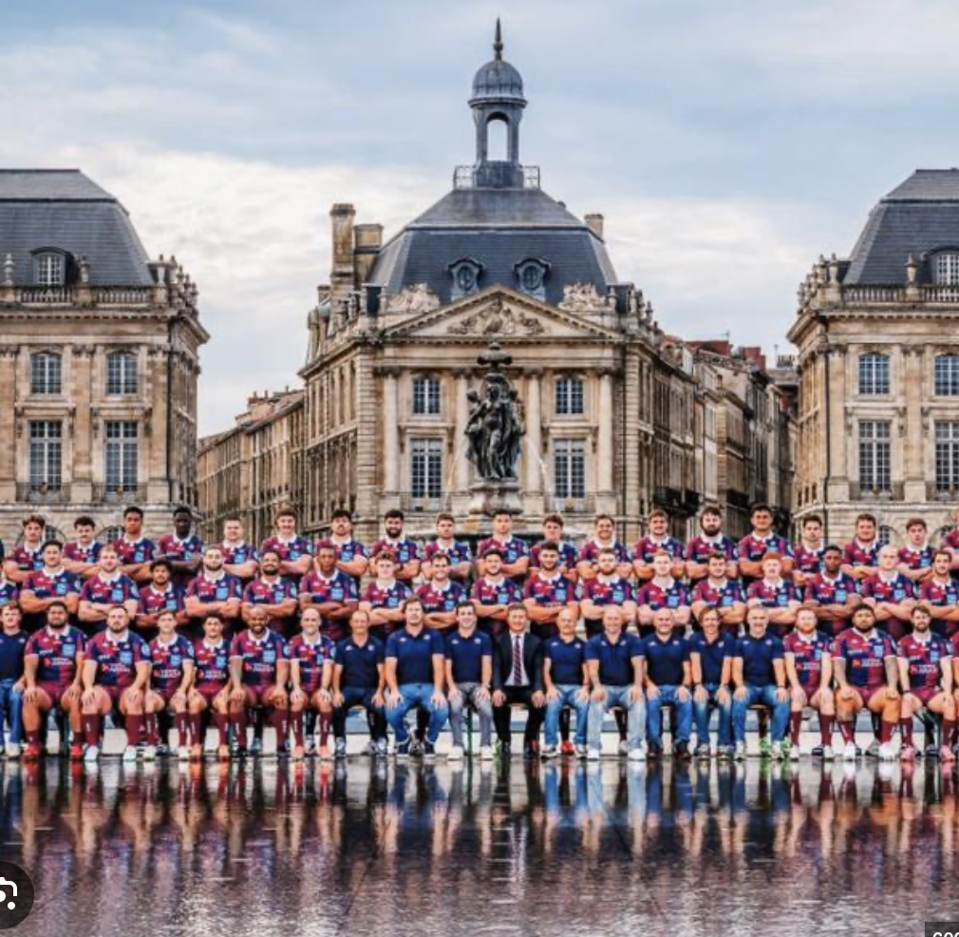
Merci pour votre attention et tous derrière l’UBB le 03/05, 16H00

Slide 29
Conception Universelle pour l’Apprentissage
Profil exclusif
Profil intégratif
Profil inclusif
Issue de l’architecture, anticiper sur les structures d’accessibilité de bâtiments (rampes d’accès, pictogrammes… )
=anticiper dès la phase de planification de l’enseignement sur les obstacles aux apprentissages.
S ’appuie dur 3 piliers:
Pour apprendre, encore faut-il que chaque élève comprenne ce qu’il à faire et comment le faire
  Multiplier les médias des consignes, conseils, rétroactions = clarté du but
  Expliciter le comment faire (notamment dans l’apprentissage de techniques (modélisation, vidéo…)
Pour apprendre, encore faut il que chaque élève s’engage et perdure dans l’activité
  Multiplier les motifs d’agir + respect de la nature de l’activité
  Maintien de la motivation via soutien des BC (structure, maîtrise, rétroactions) et BA (choix d’apprentissage)
Pour apprendre, encore faut-il que chaque élève soit qualitativement et quantitativement physiquement engagé
  Multiplier les façons de montrer sa compétence, son engagement
  Viser des ALT PE important pour chaque élève (taux d’enagement moteur approprié) en fonction du moment du cyclze: équilibre entre réussite et échec.

